Slide 1
래식 트레이너스밀 기능명세
초안 작업중
V. 20240729
태원석

Slide 2
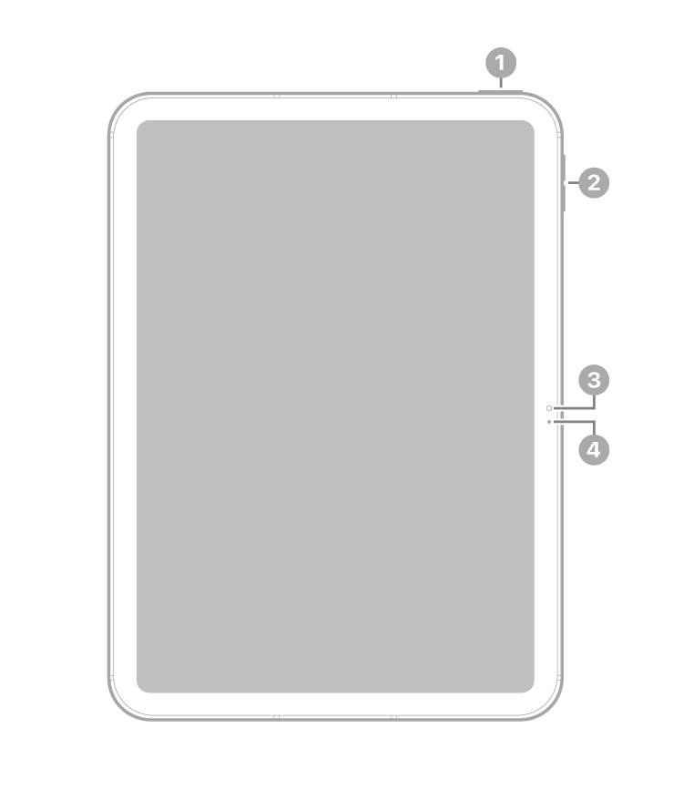
개요
iPad 10th Gen 웹앱
크롬 사용 기준
2360 x 1640 px이나, CSS Dimension은 1180 x 820 px 권장
Status bar 20px, Address bar 44px, Navigation bar 44px 제외
총 Dimension : 1000 x 820 px
세로 스크롤 가능하나, 각 페이지는 가급적 스크롤 없이 한 번에 볼 수 있도록
단 입력창이 뜨는 경우에는 이 원칙 무시
PostgreSQL / Django / React.js
1000px
820px

Slide 3
User Side

Slide 4
User – 로그인 페이지
아이디, 패스워드 입력 필드
로그인 버튼
자동 로그인 체크박스
ID / 비밀번호 찾기
소셜 로그인 (네이버 / 구글)
회원가입 링크
Athlete’s Meal 로고
ID
PW
로그인 버튼
네이버
로그인
구글
로그인
아직 회원이 아니신가요? 회원가입

Slide 5
User – 회원가입 페이지
로고
회원가입
로그인
이름, ID, PW, 이메일 입력 (mandatory)
* 눌렀을 시 주소 기반 헬스장 선택 창 (또는 모달) (카카오 주소 API, 카카오맵, 협약 헬스장 DB에서 헬스장 목록 불러오기, 헬스장 위치 카카오맵 상에 표시되도록)
** 소셜 회원가입 (구글/네이버 . 이름, 이메일은 소셜 API에서 불러오게 됨)
가입시 협약 헬스장 Admin 쪽으로 회원 가입 승인 요청 보냄
* 카카오 주소 API
회원가입을 위해
정보를 입력해주세요.
성명
ID
PW
이메일 주소
*
헬스장 선택
회원가입
**
네이버
회원가입
구글
회원가입

Slide 6
User – 네이버/구글 회원가입 클릭시
로고
회원가입
로그인
ID, PW는 자동으로 Generate
이메일 주소는 소셜에서 받아오기
성명은 소셜에서 받아오되 수정 가능하도록
* 눌렀을 시 주소 기반 헬스장 선택 창 (또는 모달) (카카오 주소 API, 카카오맵, 협약 헬스장 DB에서 헬스장 목록 불러오기, 헬스장 위치 카카오맵 상에 표시되도록)
회원가입을 위해
정보를 입력해주세요.
성명
ID
PW
이메일 주소
*
헬스장 선택
회원가입

Slide 7
User – 마이페이지
로고
회원관리
식단 처방
마이
페이지
로그아웃
개인정보 조회
ID, 메일주소, 소속 헬스장
미승인시 ‘미승인’ 메시지 뜨도록
비밀번호 변경
소셜 계정 연동 관리
헬스장 변경 요청
* 누르면 헬스장 주소 검색창 뜨도록
** 헬스장 변경 요청 버튼 누르면 헬스장 Admin에서 승인하도록
회원 탈퇴
마이페이지
이름
ID / 메일주소
소속헬스장
비밀번호
변경
현재 비밀번호
변경하기
버튼
바꿀 비밀번호
소셜계정
연동관리
*
**
헬스장
변경
바꿀 헬스장 정보
헬스장
변경 요청
회원탈퇴하기

Slide 8
Members Side

Slide 9

Members – 회원 리스트 페이지
로고
회원관리
식단 처방
마이
페이지
로그아웃
PT 회원 리스트
회원ID(연번), 이름, 성별, 목표 (다이어트, 근육증량 등), 현재 상태 등
* 탭하면 회원 식단 처방 기록 불러오기
회원 식단 처방 기록
*** 불러올 때 회원명도 불러오기
검색 및 필터링 필요함
주문하기 버튼 클릭시 식단 처방 화면으로 이동
회원 등록 버튼 (클릭시 회원 등록 페이지로 이동)
** 회원 정보 수정은 회원명 탭했을 때 하이라이트. 버튼 누르면 탭한 회원 정보 수정으로
회원 ID // 이름 // 성별 // 목표 // 현재 상태
회원 ID // 이름으로 검색하기
*
123456 // 홍길동 // 남 // 근육증량 // 구독 중
123457 // 성춘향 // 여 // 다이어트 // 미구독
회원 상세 정보
**
회원 정보 수정
신규 회원 등록
***
###님 식단 처방 기록
여기 들어갈 내용은
블록에 대한 추가 정보필요함
처방하기

Slide 10
Members – 회원 상세 페이지
로고
회원관리
식단 처방
마이
페이지
로그아웃
PT 회원 상세 페이지
* 탭하면 해당 회원 정보 로드
개인 정보, 신체 정보, 인바디 정보 (누적 데이터 차트로 표기)
회원 상세 정보 수정 버튼
인바디 측정값 입력하기
체중, 체지방율, 골격근량 세 가지 데이터?
회원 ID // 이름 // 성별 // 목표 // 현재 상태
회원 ID // 이름으로 검색하기
*
123456 // 홍길동 // 남 // 근육증량 // 구독 중
123457 // 성춘향 // 여 // 다이어트 // 미구독
회원 상세 정보
회원 정보 수정
신규 회원 등록
*** 님 상세 페이지
회원명
성별
나이
신장
등록 기간 (YYYY/MM/DD~YYYY/MM/DD)
인바디 데이터
상세 정보 수정
인바디 측정 입력

Slide 11
Members – 회원 상세 페이지
로고
회원관리
식단 처방
마이
페이지
로그아웃
PT 회원 신규 등록 / 수정 페이지
* 수정시에는 등록 대신 수정이 뜨도록
개인 정보 (이름, 전화번호, 배송지 주소 등)
신체 정보
알러지 정보, 선호 정보 (드롭다운 메뉴에서 체크박스 체크. 단 어떤 항목이 있을지는 확인해주셔야 함)
혈당 등 건강 관련 수치 데이터 (드롭다운 메뉴에서 체크박스 체크. 단 어떤 항목이 있을지는 확인해주셔야 함)
목표 추가/수정/제거 (드롭다운 메뉴에서 체크박스 체크. 단 어떤 항목이 있을지는 확인해주셔야 함)
*
PT 회원 등록을 위해
정보를 입력해주세요.
성명
전화번호
배송지 주소
성별
키
알러지 정보
선호 정보
건강 유의사항
목표
*
회원등록

Slide 12
Diet Side

Slide 13
Diet – 식단 처방 페이지
로고
회원관리
식단 처방
마이
페이지
로그아웃
회원 대상 식단 처방 페이지
처방 기록 조회 가능
신규 처방을 누르면 2주치 신규 처방 진행
재처방은 동일한 식단 재처방
* 처방 기록에서 특정 식단 클릭시 버튼 활성화되고, 해당 식단을 재처방하도록
결제 완료시 처방 식단 데이터는 Admin에 블록 관련 DB에 저장됨
회원 ID // 이름 // 성별 // 목표 // 현재 상태
회원 ID // 이름으로 검색하기
123456 // 홍길동 // 남 // 근육증량 // 구독 중
123457 // 성춘향 // 여 // 다이어트 // 미구독
###님 식단 처방 기록
여기 들어갈 내용은
블록에 대한 추가 정보필요함
신규 처방
*
재처방

Slide 14
Diet – 식단 정보 페이지
처방된 식단의 정보를 확인할 수 있는 페이지
차트 형태로 2주치 식단을 한 번에 볼 수 있는 형태 (급식 안내문 같은 느낌)
숫자 + 그래프 형태로 만들면 시인성이 올라갈까?
식단 관련 상세 정보가 필요합니다

Slide 15
Payment Side

Slide 16
Payment – 결제 선택 페이지
선택한 식단 내역 표시 (2주치)
가격 표시
픽업 위치 표시
일회성 결제하기 버튼
정기 결제 등록하기 버튼

Slide 17
Payment – 일회성 결제 페이지
토스페이먼츠 결제 API 불러와서 결제

Slide 18
Payment – 정기 결제 페이지
토스페이먼츠 정기 결제 API 불러와서 결제

